Slide 1
Krug i kružnica
Projektni zadatak
Filip ivanković 8B

Slide 2
KRUG protiv KRUŽNICE
KRUG je dio ravnine omeđen kružnicom uključujući i točke koje pripadaju kružnici.
KRUG je posve određen svojim središtem S i duljinom polumjera r pa ga ponekad bilježimo K(S, r).
KRUŽNICA je skup svih točaka ravnine jednako udaljenih od jedne točke koju zovemo središtem kružnice.
Dužinu koja spaja središte sa bilo kojom točkom na kružnici nazivamo polumjerom kružnice.
KRUŽNICA je posve određena svojim središtem S i duljinom polumjera r pa je ponekad bilježimo kao k(S, r).

Slide 3
k(S, r)
K(S, r)
r
r
S
S

Slide 4
TETIVA KRUŽNICE je dužina koja spaja dvije točke na kružnici.
PROMJER KRUŽNICE je tetiva koja sadrži njeno središte. Promjeri su najdulje tetive i svi su jednako dugi, d = 2r.
DIJAMETAR je duljina promjera i označavamo ga slovom d.
A
B
S
$$\left|BC\right|=2r$$
C

Slide 5
SREDIŠNJI KUT i OBODNI KUT
Svakom obodnom kutu pripada točno jedan središnji kut (nad istim kružnim lukom), a svakom središnjem kutu pripada beskonačno mnogo obodnih kutova (nad istim kružnim lukom).
POUČAK O OBODNOM I SREDIŠNJEM KUTU!!!
Svi obodni kutovi luka međusobno su jednakih veličina i dvostruko su manji od pripadajućeg središnjeg kuta.
$β$ – veličina obodnog kuta
$α$ – veličina pripadajućeg središnjeg kuta
$α=2β$

Slide 6
Talesov poučak
Svaki je obodni kut nad promjerom kružnice pravi kut.
90$°$
S
180$°$

Slide 7
Pravac i kružnica
p
p
p
k
k
B
k
D
S
S
S
A
Pravac i kružnica nemaju zajedničkih točaka.
Pravac i kružnica imaju jednu zajedničku točku. Ako pravac dira kružnicu u jednoj točki kažemo da je tangenta kružnice, a tu točku nazivamo diralištem. Tangenta je okomita na polumjer koji spaja središte kružnice s diralištem.
Pravac i kružnica imaju dvije zajedničke točke. Ako pravac siječe kružnicu u dvjema točkama, kažemo da je sekanta kružnice.

Slide 8
Površina i opseg kruga
OPSEG kruga (duljina kružnice) jest broj manji od opsega svakog mnogokuta opisanog kružnici, a veći od opsega svakog mnogokuta upisanog kružnici.
U svakoj kružnici omjer opsega o i duljine promjera 2r je isti broj. Taj broj bilježimo $π≈3,14.$
$$o=2rπ$$
POVRŠINA kruga jest broj veći od površine bilo kojeg upisanog mnogokuta i manji od površine bilo kojeg opisanog mnogokuta.
Površina kruga $P$ radijusa $r$ iznosi:
$$P=r^{2}∙π$$

Slide 9
Duljina kružnog luka i površina kružnog isječka
DULJINA KRUŽNOG LUKA $l$ proporcionalna je duljini polumjera kružnice i veličini pripadajućeg središnjeg kuta $α$. Kako punom kutu odgovara cijela kružnica, tako je:
$\frac{l}{α}=\frac{2rπ}{360°}$ ili $l=\frac{2rπ}{360°}∙α=\frac{rπα}{180°}$
KRUŽNI ISJEČAK je dio kruga omeđen dvama polumjerima i kružnim lukom.
Omjer površine $P$ kružnog isječka i njegova kuta $α$ jest $\frac{P}{α}=\frac{r^{2}π}{360°}$. Iz ove proporcije dobivamo da je formula za površinu kružnog isječka:
$$P=\frac{r^{2}π}{360°}∙α$$

Slide 10
ZANIMLJIVOSTI

Slide 11
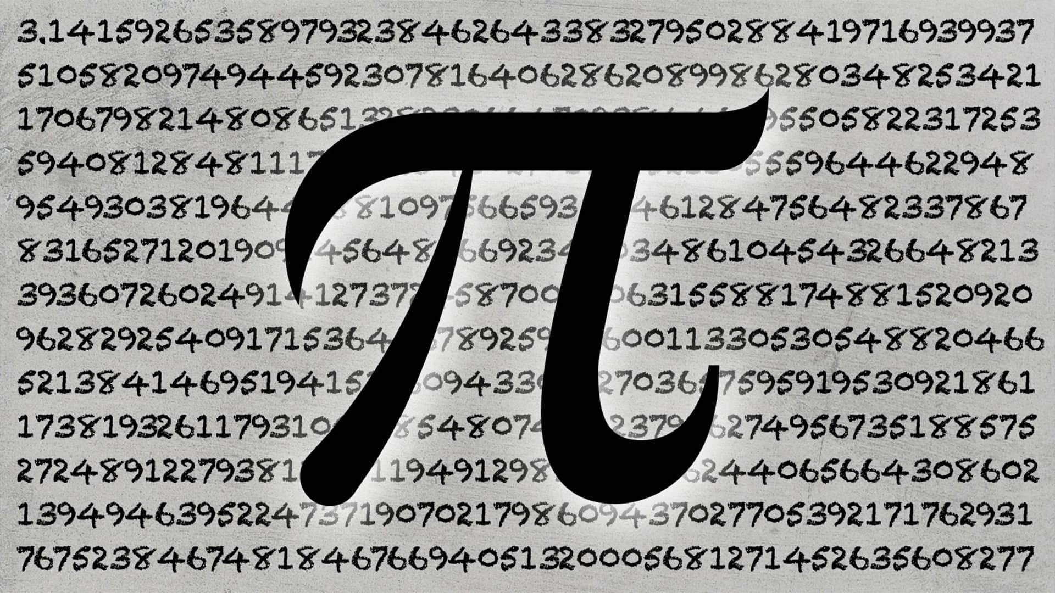
Broj $π$
Podijelimo li opseg i duljinu promjera bilo kojeg kruga, dobit ćemo broj $π$. Broj $π$ (Pi) je beskonačan neperiodični decimalni broj. Ludolf van Ceulen (16. st.), nizozemski matematičar, izračunao je broj $π$ na 35 decimala, njemu u čast broj $π$ se često zove i Ludolfov broj. Danas je poznato preko milijardu znamenki broja $π$, ali prilikom računanja obično se zaokružuje na dvije decimale, tj. $π$ = 3,14. Zanimljivo je da su decimale broja $π$ ugravirane na Ludolfov nadgrobni spomenik: 3,141592653589793238462643383279…
14. ožujka obilježavamo dan broja $π.$

Slide 12
STONEHENGE
Stonehenge je jedan od najpoznatijih spomenika neolitskog doba. Kameni krug u Stonehengeu jedno je od svjetskih čuda, a ovu turističku atrakciju svake godine posjeti tisuće posjetitelja. Prava namjena spomenika se ne zna ni dan danas, ali se pretpostavlja da je služio za vjerske obrede. Mišljenje je znanstvenika i arheologa da je kameni krug u Stonehengeu u početku bio promjera 110 m te da se u jednome trenutku sastojao od dva koncentrična kruga. Tijekom godina izgled spomenika se mijenjao te u posljednjoj fazi izgleda ovog spomenika 30 je kamena podignuto u krugu promjera 33 m. na njih su stavljeni dodatni blokovi koji su zatvarali krivulju oblika kružnice, a na svaka dva stupa bila je postavljena greda.

Slide 13
KRUG JE SVUDA OKO NAS!
Mnoge zastave država širom svijeta na sebi imaju oblik kruga, npr. Japan, Indija, Južna Koreja, Brazil… Čak se i zastava Europske Unije sastoji od 12 zlatnih zvjezdica na plavoj podlozi koje su poredane u krug.
Astrološki simbol Sunca je kružnica sa točkom u svom središtu. Kružnica simbolizira beskonačnost, a točka u sredini je onaj žarišni centar iz kojeg sve izvire i u koji se na kraju sve vraća.

Slide 14
JIN i JANG
Jin i Jang dva su osnovna pojma kineske filozofije, a prikazuju naizgled nespojive sile prirode koje se nadopunjuju. Jang je povezan s bijelim, muškim načelom i usredotočen je prema vani, a crni Jin simbolizira žensko načelo koje je usredotočeno prema unutrašnjosti. Simboliziraju dvojnosti u svijetu (svijetlo i tama, visoko i nisko, toplo i hladno…) ali ipak se nadopunjuu i surađuju te udruženi čine jedinstvo. Svaki od njih sadrži djelić onog drugog – crni kružić u bijeloj polovici i bijeli kružić u crnoj polovici simbola. A kao jedno čine krug. ☺

Slide 15
OPTIČKE ILUZIJE
1. Na kojem je crtežu središnji krug veći, lijevom ili desnom?
Odgovor

Slide 16
1. Lijevi središnji krug izgleda veći, ali nije, oba kruga su iste veličine.
Sljedeća iluzija ☺

Slide 17
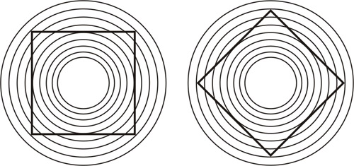
2. Jesu li stranice kvadrata ravne ili zakrivljene?
Odgovor

Slide 18
2. Zbog koncentričnih kružnica linije kvadrata izgledaju zakrivljene, ali u stvarnosti su to potpuno ravne linije.

Slide 19
Hvala na pažnji ☺
KRAJ!

